Slide 1
De lo ordinario a lo extraordinario
Lucas 5:1-11

Slide 2
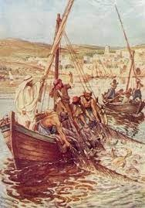
Jesús utiliza un barco como plataforma
La frustración de Simón
Jesús desafía a la lógica humana
Obediencia como puente hacia el milagro
Soberanía de Jesús
Llamado y transformación

